Slide 1
Bài 1 - Phần 2 Arrow Functions
Bài 1: Ôn tập và giới thiệu về hàm

Slide 2

Điểm danh

Slide 3

NỘI DUNG BÀI HỌC:
Review nội dung bài học online 1.2
Thảo luận các tình huống trong bài online 1.2
Trình bày chuyên đề
Giới thiệu bài học online 2.1

Slide 4

Review bài học online 1.2

Slide 5
Review bài học online 1.2
Arrow function
Default Arguments
Rest Operator
Callback Functions
bind(), call() và apply()

Slide 6
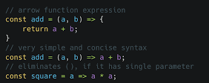
Arrow function

Slide 7
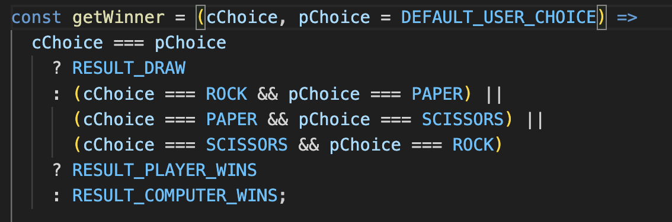
Default Arguments

Slide 8
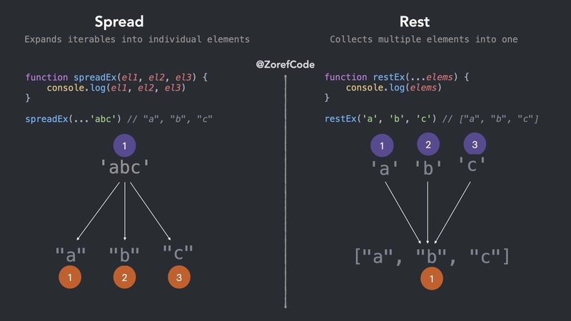
Rest Operator

Slide 9
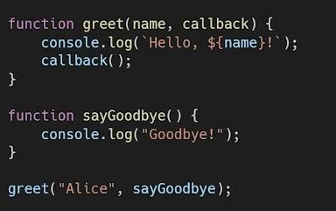
Callback Functions

Slide 10
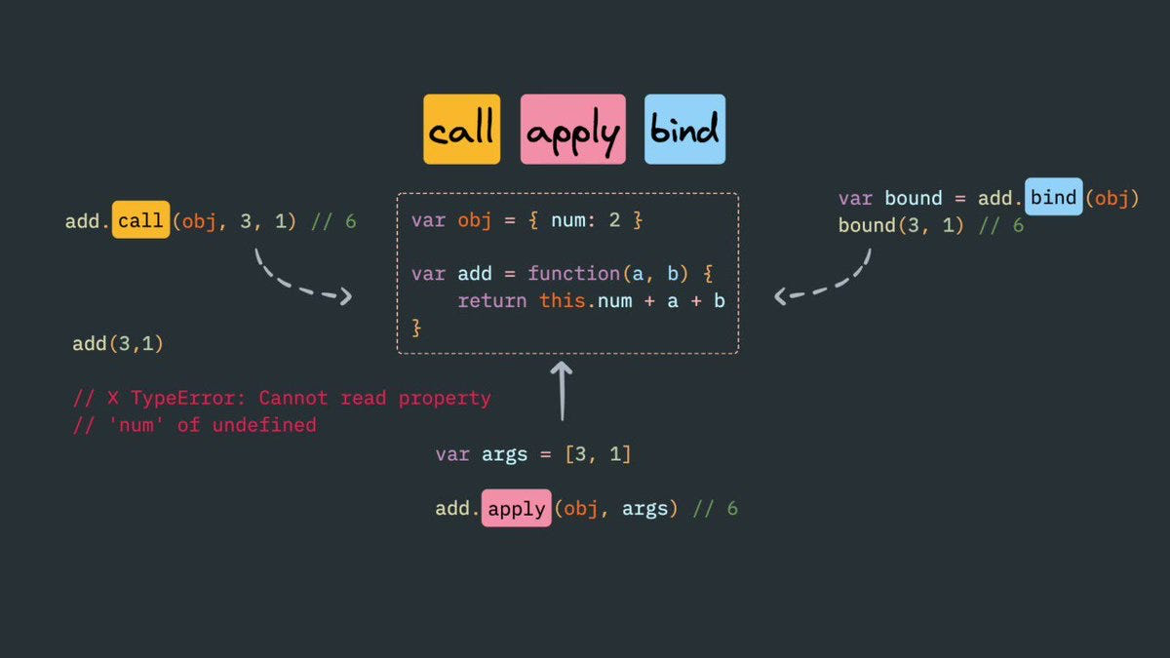
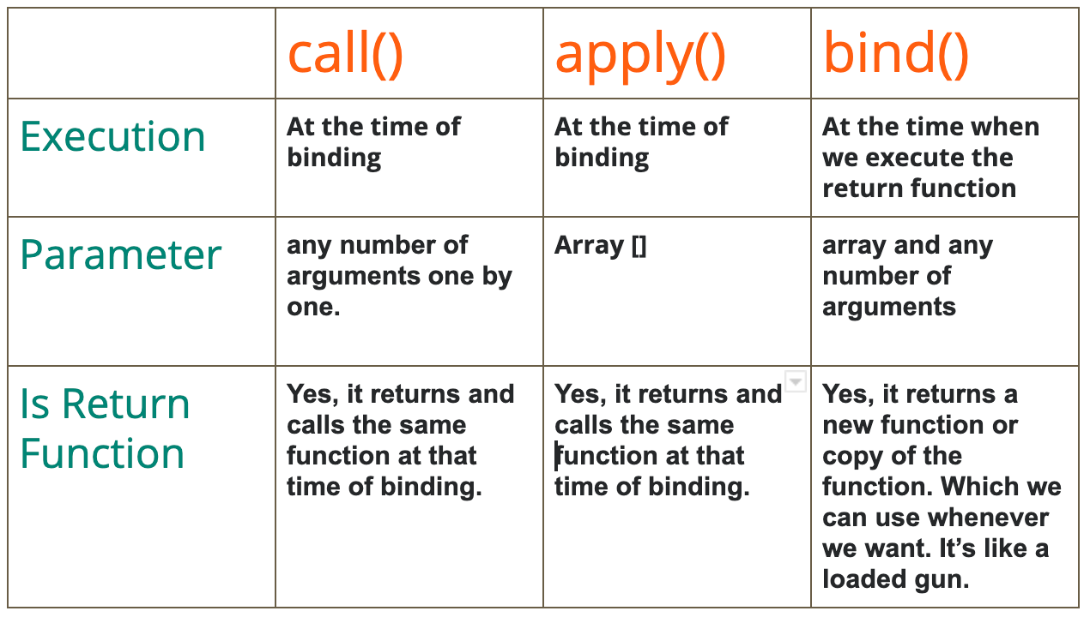
bind(), call() và apply()

Slide 11
Thảo Luận

Slide 12

Thảo Luận 1:
Tại sao arrow function lại không phù hợp làm method trong object hoặc constructor function?

Slide 13

Thảo Luận 2:
Kết hợp Default Parameters và Rest Operator: Làm sao viết một hàm có tính linh hoạt cao mà vẫn an toàn khi thiếu tham số??

Slide 14
Chuyên đề
Phân nhóm
Bốc thăm chuyên đề
Thảo luận
Trình bày

Slide 15



Chia nhóm thuyết trình
Mỗi nhóm tối đa 5 sinh viên
Mỗi nhóm thảo luận một bài tập trong lab hoặc GV giao.
Chọn 2 nhóm lên thuyết trình
Chuyên đề 3
Chuyên đề 1
Chuyên đề 4
Chuyên đề 2
Notes:
Tối đa 5 thành viên

Slide 16
Bài học online 2.1

Slide 17
Nội dung bài online 2.1
Query Element
Nodes & Elements
Attributes & Properties
Cây Quan Hệ
Traversing the DOM

Slide 18

Tóm tắt bài học
Arrow function
Default Arguments
Rest Operator
Callback Functions
bind(), call() và apply()

Slide 19

TỔNG KẾT BÀI HỌC

